Slide 1


Основы российской государственности
Лекция 12.

Slide 2

Раздел 5. Вызовы будущего и развитие страны
Лекция 12.
Актуальные вызовы и проблемы развития России
2

Slide 3

ВОПРОСЫ:
Основные направления социально-экономического развития РФ
Концепция общенациональной идеи российского государства-цивилизации
Итоги курса
3

Slide 4

1. Основные направления социально-экономического развития РФ
Государство в реализации государственной политики должно иметь представление о будущем.
С одной стороны, это представление базируется на футурологическом прогнозировании, на определении трендов развития.
С другой стороны, должен быть реализуемый идеал, желаемое завтра, та модель, которую строит соответствующее государство.
4

Slide 5

Свое видение будущего имел Советский Союз, концентрируя все силы на его достижении.
Утрата этого видения явилась одним из факторов кризиса СССР и его гибели.
Государство, не строящее своего будущего, оказывается обречено стать объектом проектирования со стороны других геополитических субъектов.
5

Slide 6
Современная мировая экономика не только не застрахована от кризисов, но их воспроизводство заложено в самой ее природе.
Вступая в глобальный западноцентричный мир, Россия это испытала на себе. Глубина кризисных последствий мирового кризиса 2008–2009 гг. оказалась в России одной из наибольших.
Столкнулась Российская Федерация и с негативными последствиями колебаний мировых цен на энергоресурсы, и с последствиями экономических санкций недружественных государств, особенно усилившимися после начала специальной военной операции 24 февраля 2022 г.
Расчет противников на подрыв экономики России не оправдался.
Но нельзя сказать, что санкционная политика Запада была для российской экономики совершенно безболезненна.
6

Slide 7
Осознание реалий функционирования глобального мира определила переориентацию России на логику приоритетности обеспечения национальной безопасности.
Предотвращение экономических потрясений в будущем определяет стратегию экономической политики России через реализацию следующих положений:
снижение зависимости экономики от внешней торговли, приоритетность ориентации на собственный рынок
диверсификацию внешнеторговых партнеров
самообеспечение по стратегическим и критическим отраслям
уход от моноспециализации в экспорте
импортозамещение
ограничение импорта отсутствующими в России товарами и услугами
протекционистская политика
финансовый суверенитет.
7

Slide 8

Интегральной целью государственной политики России во внутреннем преломлении является сохранение и развитие российской цивилизации.
Потенциалы жизнеспособности государственности могут либо стремиться к нулю – цивилизационной смерти, либо к своей максимизации – цивилизационному развитию.
Соответственно, задача российского сообщества состоит в обеспечении максимизации своих жизненных потенциалов и блокировании угроз исторической гибели.
8

Slide 9
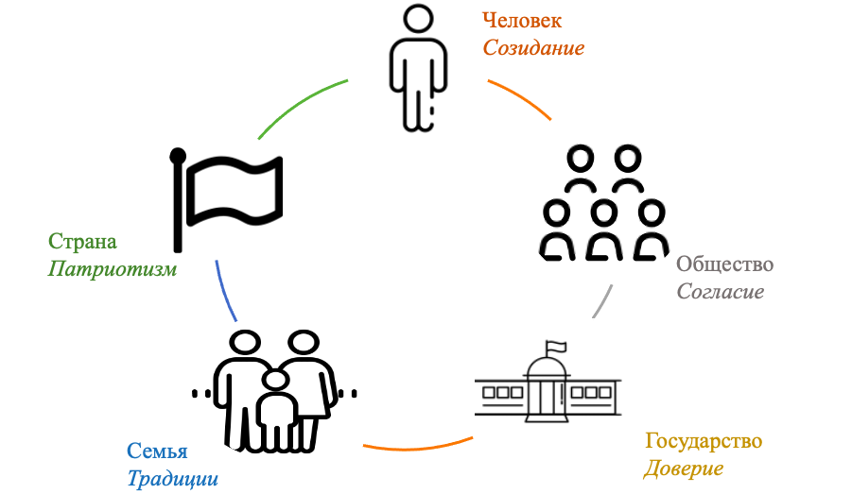
Выделяется пять ключевых оснований, создающих гарантии реализации внутренних целей, связанных со страной, человеком, семьей, обществом и государством.
Существование страны как таковой предоставляет ресурсы и возможности для развития соответствующего цивилизационного сообщества.
Концепция Пентабазиса
9

Slide 10
Грядущее мироустройство в версии России соотносится с теорией цивилизационного развития человечества.
Полюсы мира должны формироваться в соотнесении с мировыми цивилизациями.
Российская цивилизация – один из таких центров.
Отношения между цивилизациями должны выстраиваться не в режиме столкновений, описанных американским политологом Самюэлем Хантингтоном, а в системе межцивилизационного диалога.
Сообразно с российским видением различия между народами и странами обогащают человечество и не предполагают неизбежной конфронтации в отличие от агрессивного продвижения глобалистских антиценностей.
10

Slide 11
Будущее человека
Ключевой проблемой современного мира, от которой производно большинство других его кризисных проявлений, является дегуманизация (расчеловечивание) человека.
Логическим этапом дегуманизации является формирование идеологии трансгуманизма, предполагающей материальную пересборку человека.
Российская культурная традиция несовместима с этими тенденциями. Для нее характерно стремление к достижению целостности человеческой жизни в единстве духовного, социального и физического бытия.
В этом смысле в фокусе современного духовного противоборства Россия защищает не только свои национальные интересы, но защищает Человека.
11

Slide 12
Аксиологическое будущее
В 2022 г. Указом Президента была закреплена основа мировоззренческого строительства в России – традиционные духовно-нравственные ценности.
Российское будущее видится сообразно с целевой политикой по их сбережению, защите и восстановлению.
Обращение к традиционным ценностям имеет большую перспективу не только в российском, но и мировом преломлении.
Россия в XXI в. возглавит традиционалистские силы мира, так же как в XXв. возглавляла мировое коммунистическое движение.
Ее позиция получит в перспективе поддержку со стороны всех незападных цивилизаций и сохранившей стратегическое здравомыслие части западного сообщества.
12

Slide 13
Технологическое будущее
Россия (тогда Советский Союз) в XX в. вышла на позиции мирового технологического лидера. Был продемонстрирован огромный потенциал российского народа в организации системы, ориентированной на развитие.
Одновременно с развитием технологий большое внимание уделялось интеллектуальному развитию человека. Только интеллектуально развитый человек-творец был способен создавать новые технологии, решать проблемы.
Такое сочетание обеспечивалось, в частности, за счет применения методик теории развивающего обучения.
13

Slide 14

Социальное будущее
2022 г., первоначально обозначив раскол внутри российского общества, в конечном итоге вывел на перспективу усиления его консолидации.
В дальнейшем, по мере решения существующих в обществе проблем и преодоления социальных расколов, консолидация российского общества будет только возрастать.
Наряду с гражданской в соответствии с концептом государства-цивилизации возрастет значение фактора цивилизационной идентичности.
14

Slide 15

С применением новых моделей организации экономической деятельности и развитием новых технологий прогресс в производительности труда позволит решить существующие проблемы с развитием человеческого потенциала.
Актуализируются традиционные для Россия идеалы, связанные с ценностями коллективизма.
Неравенство в доходах не исчезнет, но войдет в рамки, когда наиболее и наименее преуспевающие сохранят ощущение принадлежности к единой общности.
15

Slide 16
Демографическое будущее
Установка на защиту семейных ценностей, внесение соответствующих поправок в Конституцию России должно в перспективе дать свои результаты.
Ожидаемый результат видится в укреплении института семьи, усилении его воспитательной роли и возрастании количества детей в семьях.
Практически укрепление института семьи должно проявиться в существенном сокращении показателей разводов, по которым ситуация в современной России пока еще далека до благополучной.
Восстановление целостной системы воспитания предполагает взаимодействие семьи в воспитательной деятельности с другими общественными институциями.
16

Slide 17

Положение конституционной поправки 2020 г. о поддержке государством брака как союза мужчины и женщины должно получить развитие в разграничении на основе традиционных ценностей мужских и женских социокультурных ролей.
Такое разграничение будет означать закрепление естественного различия полов в противоположность их смешению на современном Западе.
17

Slide 18
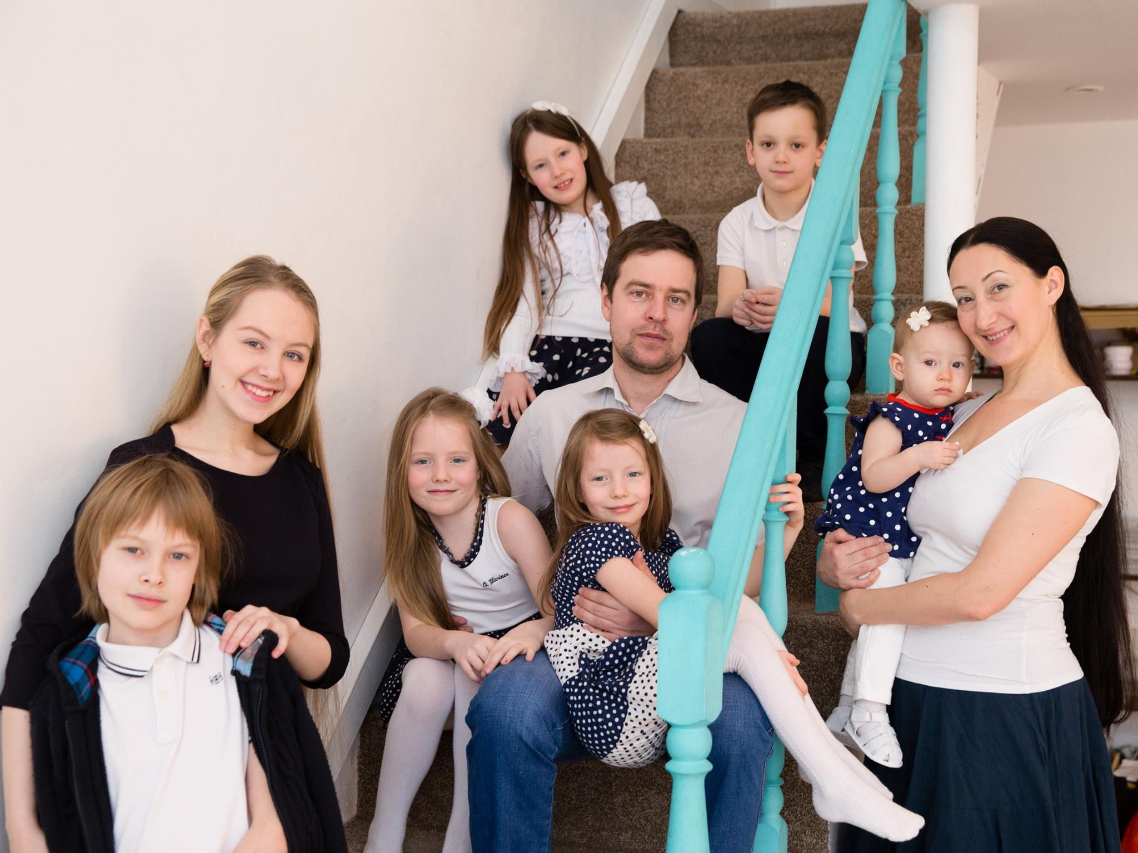
Известно, что, по прогнозам ООН, Россия к середине XXI в. должна при сохранении динамики естественного воспроизводства откатиться с 9-го приблизительно на 18-е место по численности населения.
Такой сценарий означал бы огромные риски демографического замещения российской территории.
Изменить перспективу возможно не только путем дальнейшего усиления социальной защищенности материнства и детства, но и прежде всего сменой ценностных установок российских граждан в сторону повышения детности.
18

Slide 19
В рамках теории демографической модернизации такая переориентация считается невозможной.
Однако, согласно результатам исследования альтернативных школ в демографии, показатели рождаемости зависят от доминантных ценностей и психологии и при изменении ценностных ориентиров и психологического тонуса общества они могут быть кардинально изменены в сторону увеличения.
Следует, таким образом, ожидать, что при восстановлении системы традиционных ценностей Россия выйдет на показатели рождаемости, не только обеспечивающие естественное воспроизводство, но и позволяющие способствовать расширению хозяйственного освоения российских территорий.
19

Slide 20
Стратегическим ориентиром в таком переломе видится показатель суммарного коэффициента рождаемости – 3 (трое детей на одну женщину).
Ориентир достижения высокой рождаемости должен сочетаться с ориентиром повышения продолжительности жизни.
Повышение уровня социального благополучия в сочетании с использованием потенциалов отечественной системы здравоохранения дает перспективу вывода показателей продолжительности жизни на уровень выше 80 лет.
Ориентирами демографической политики могут стать установки: рождаемость – как на Востоке, продолжительность жизни – как на Западе.
Целевым показателем по численности населения в перспективе должна стать третья позиция среди стран мира, которую Россия занимала исторически.
20

Slide 21
Экономическое будущее
По своим ресурсным потенциалам российская экономика имеет все основания претендовать на лидерские позиции в мире.
Максимизация использования ее потенциалов связана с окончательным переходом от неолиберальной модели к модели хозяйствования.
В перспективе должна возрасти доля рационального государственного регулирования экономическими процессами.
Включенность государства в экономику, возвращение планирования не будут означать отказ от рынка, но произведут упорядочивание его деятельности в интересах страны.
21

Slide 22
Российская экономика будет и далее переориентироваться на обеспечение большей самодостаточности.
При этом в области продолжающегося международного партнерства определяющим фактором мирового геоэкономического развития станет альянс между Россией и Китаем, возможно, с присоединением к нему Индии, Ирана и Бразилии.
Усилится объективно экономическая реинтеграция на значительной части постсоветского пространства.
Помимо собственно интересов экономики, она будет катализирована реинтеграцией культурной.
22

Slide 23
Будущее в сфере культуры и образования
В определенной временной перспективе должна дать результаты новая культурная политика России.
Будут сохранены и восстановлены цивилизационно-ценностные принципы российской культуры, традиционные поведенческие образцы.
Выстроенная государственная политика должна будет обеспечивать культурный суверенитет России.
Должны быть преодолены установки гипертрофированной коммерциализации в сфере культуры, снижена доля развлекательного контента по принципу шоу.
23

Slide 24
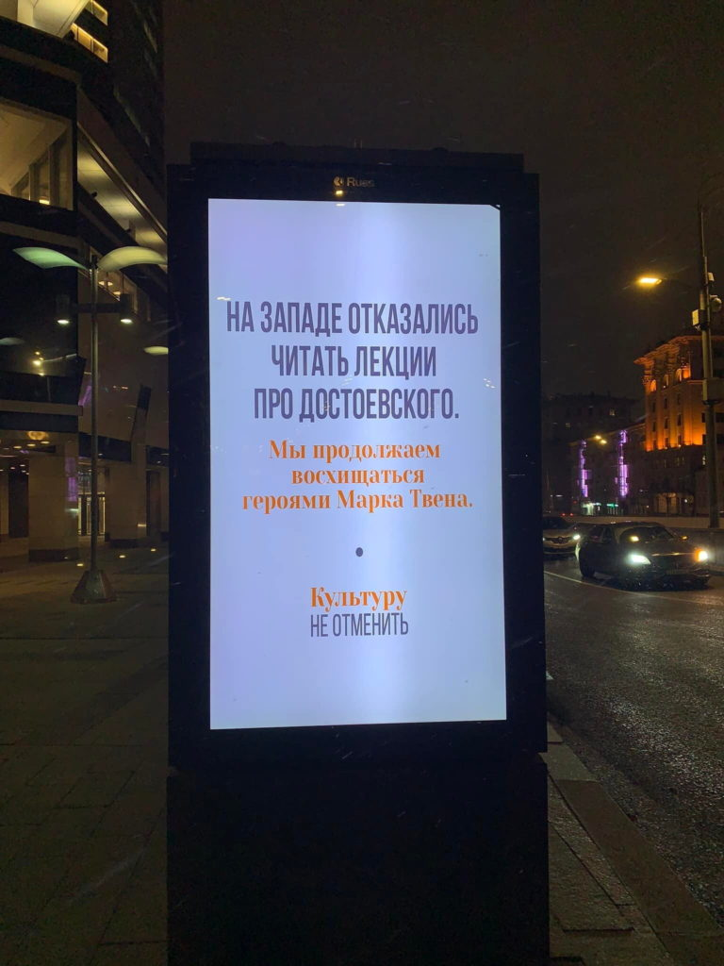
В мире возникнет запрос на русскую культуру, отличающуюся глубоким психологизмом.
На уровне человечества все более ощутимой окажется потребность в обретении «больших смыслов».
Неизбежно потерпят крах установки «культуры отмены».
Обратившись к своим цивилизационным основаниям, российская культура выдвинет из своей среды новых великих гениев.
24

Slide 25
В России будет сформирована современная и гармоничная система образования, основанная на лучших достижениях отечественной педагогики.
Ее отличительными качествами станут в соответствии с российскими традициями фундаментальная подготовка, проблемное и развивающее обучение, особое значение получит воспитательная составляющая.
Восстановление отечественной педагогической системы в России будет иметь колоссальное значение для человечества как механизм обеспечения гармонического развития личности в противодействии трендам расчеловечивания.
Именно Россия способна реализовать запрос создания школы «больших смыслов».
25

Slide 26
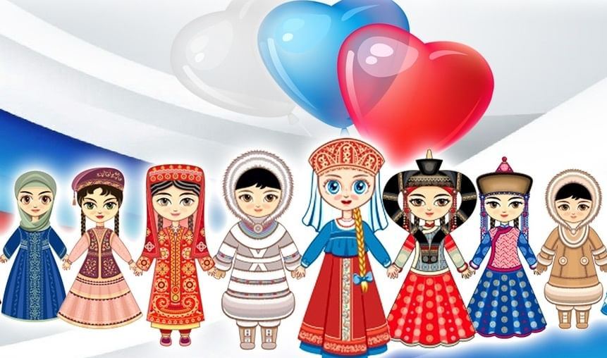
Будущее в сфере национальных отношений
России исторически удалось сохранить все многоцветие включенных в ее состав народов.
Эта «многоцветность» России как единого множества этнонациональных миров является в перспективе важнейшим стратегическим преимуществом.
26

Slide 27
При умелом использовании в отношении российского опыта многоэтнического и многоконфессионального сосуществования метафоры Русского ковчега можно предложить миру новую модель федеративной консолидации многосоставного общества – модель, основанную на интеграционном значении российской государственности.
Опыт «Русского ковчега» может в будущем рассматриваться в качестве особого послания человечеству, свидетельство, что многоэтничная гармония возможна.
27

Slide 28
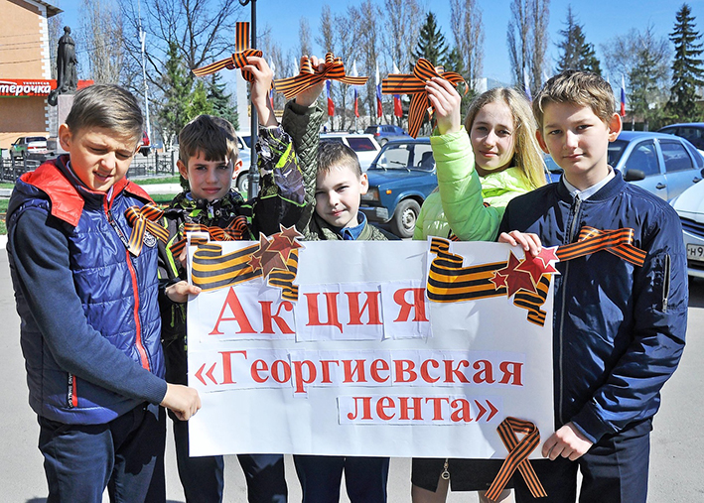
Россия исторически являлась защитником народов от национального гнета и геноцида, выступала их освободителем.
И сегодня российское государство вновь, как и прежде, противостоит нацизму.
В будущем восприятие ее как гаранта недопущения нацистского сценария развития мира еще более возрастет, сводясь к позиции: пока есть Россия, торжество нацизма невозможно.
28

Slide 29
2. Концепция общенациональной идеи российского государства-цивилизации
Современной России в условиях новой холодной войны с Западом и специальной военной операции на Украине нужна национально-ориентированная идея, обращенный к миру российский проект – и она в состоянии эту идею выработать.
Стране необходимы артикуляция базовых ценностей, формирование единой общенациональной идеи, способной сплотить население страны.
Для этого должна быть найдена общая интеграционная идея, принимаемая всеми народами, определяющая смысл их бытия в рамках единого государства.
29

Slide 30
Каждая цивилизация имеет свою цивилизационную общенациональную миссию, свое послание миру.
Без артикуляции такой миссии государство-цивилизация обречено на утрату суверенитета, принятие ценностей внешнего мира.
И то, что сегодня Россия принципиально нуждается в наличии подобной концепции, не вызывает сомнений.
В современном конфликте с объединенными антироссийскими силами сложно победить без общенациональной идеи.
30

Slide 31

Начинать созидание общенациональной идеи нужно с себя.
Общенациональная идея невозможна без религии, государства и гражданского общества.
Мы должны строить не сытое общество, а духовно богатое.
Желая найти удовлетворение в материальном, человек подменил временным понимание настоящего блага.
Насаждение системы потребления как главной ценности является следствием духовно-нравственного кризиса современного западного общества.
31

Slide 32
Общенациональная идея должна объединять, а не разделять. Необходимо найти такой принцип в первую очередь внутренней жизни человека, который бы не разъединял общество и людей между собой, а старался объединять, принцип, который бы укладывался в традиционные ценностные установки.
Таковым может быть закон любви, любви как милосердия, сострадания, взаимопонимания, жертвенности, патриотизма. Все в нашей жизни строится на любви, поэтому главная задача – научить людей чувствовать любовь к ближнему, к Отечеству.
В этом и состоит общенациональная идея России, задача которой – поднять значимость понятия любви и научиться раскрывать его ценность в произведениях культуры, в образовательном процессе
32

Slide 33
Нам надо научиться любить ближних своих, нам надо научиться жертвовать собой, своим временем, своими силами, своим здоровьем во имя любви, во благо своей Родины, своего народа. И когда каждый из нас положит эту жертву на общий алтарь, мы построим великую страну.
Но если мы не будем любить, мы расколем общество.
Нужно задуматься, что нас может не разрушить, а объединить?
То, что осталось нам от отцов и прадедов – любовь и вера. За спиной современных россиян стоят достижения многих поколений, которые, опираясь на любовь к своей стране, неоднократно сумели выстоять в схватках со смертельным врагом, смогли победить.
Нас может объединить любовь к Отечеству, к семье, друг к другу.
33

Slide 34

Крылатое выражение «Кто с мечом к нам придет, от меча и погибнет!» должно применяться в отношении внешних враждебных сил.
А внутри одной нашей страны – России – мы – одна семья, единая, неделимая и любящая.
У нас у всех одна Родина, представителем какого бы народа мы ни были, и только самоотверженный, беззаветный труд во благо ее и процветание может нас сплотить.
34

Slide 35
Общенациональная идея должна объединять все многочисленные народы нашего великого Отечества.
Краеугольным камнем в его основании является русский народ, вокруг которого объединились все национальности Российской Федерации.
Ни один народ не может быть ущемлен в своих правах, каждый народ России имеет право на развитие своей национальной культуры, языка и территории, а также на свободу передвижения.
Через благоденствие всех народов нашего Отечества – к его нерушимому добровольному единству.
В основе общества должно лежать служение Отечеству – каждый гражданин должен трудиться на своем месте для созидания будущего.
35

Slide 36
Величие нашей страны создается ее народами, которые сплачиваются вокруг общенациональной идеи.
Когда идет война, народы объединяются вокруг идеи победить врага, а когда мир – созидать процветающее Отечество.
Основа патриотического воспитания молодого поколения – идея служения Отечеству. Именно эта идея объединяет всех людей, она позволяет нам быть едиными.
Так, в годы Великой Отечественной войны страна смогла объединиться и противостоять врагу. Эта же идея объединила людей в годы Смутного времени.
Служение Отечеству – это исторически наша национальная идея.
36

Slide 37
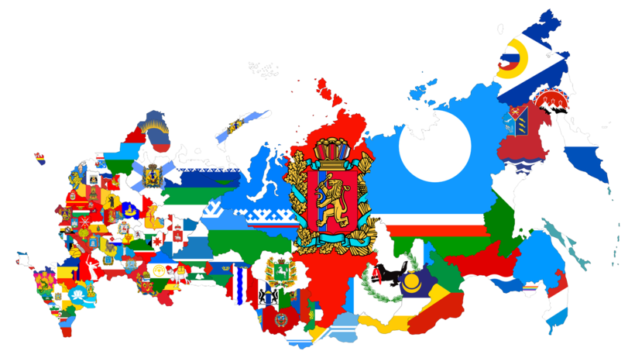
Войны, которые вела Россия, были оборонительные и освободительные.
Она никогда не выступала колониальной державой.
Те земли, которые присоединялись к территории государства, становились частью Отечества.
Народы, проживающие на этих землях, не теряли свою идентичность, свою культуру и свой язык.
Они включались в ореол политики более сильного государства, но на равных правах.
В России не исчез ни один этнос.
Народы получали возможность развиваться, и развиваться за счет доминирующих в экономическом и социальном плане регионов.
37

Slide 38
Понятие «служение Отечеству» включает в себя не только необходимость защиты территориальной целостности государства.
Это понятие распространяется и на внутреннюю жизнь общества. Строительство правового общества, базирующееся на традиционных ценностях, – это тоже служение Отечеству.
Служение Отечеству – это участие каждого из нас в развитии экономики, здравоохранения, народного просвещения, науки и культуры, защите суверенитета России.
Деятельный патриотизм также является составной частью понятия служения Отечеству.
38

Slide 39
Будущее не предопределено.
Но необходимо понять, что «светлое будущее» не приходит без активной работы и активного творчества в настоящем.
Выбор будущего не произволен. Он опирается на прошлое.
Поэтому и будущее России является преемственным развитием ее истории, движением по пути, определяемым ее ценностями.
Важно помнить собственное историческое наследие, быть воспитанным в понимании собственной культуры и ее цивилизационного многоцветия.
Только так, объединяя прошлое, настоящее и будущее, можно вместе построить счастливую жизнь в стабильной, справедливой и великой стране.
39

Slide 40
Задание для самостоятельной работы:
Опишите свои впечатления от курса «Основы российской государственности»
Какая тема вам показалась самой интересной?
Какая – самой сложной?
Какие методы, используемые на занятиях, вы хотели бы использовать и дальше в учебном процессе?
40

Slide 41
ВИДЕОРЕСУРСЫ
ДНК России. Культура отмены как механизм борьбы против России
https://znanierussia.ru/library/video/dnk-rossii-kultura-otmeny-kak-mehanizm-borby-protiv-rossii-3402?collection=dnk-rossii&from=cinema&page=1
Культура отмены: как мир борется против России В XXI веке у культуры отмены появились новые возможности для манипуляций сознанием.
Раньше символом отмены были сожжённые на костре книги, сегодня – это посты ненависти в социальных сетях, направленные против нашего государства.
В фильме цикла «ДНК России» мы исследуем, как в Европе выстраивались целые политические движения вокруг культуры отмены и почему наши литература, живопись и кино всегда будут всемирным достоянием, несмотря на политический бойкот.
41

Slide 42
ВИДЕОРЕСУРСЫ
ДНК России. Новая цифровая реальность: возможности и риски
https://znanierussia.ru/library/video/dnk-rossii-novaya-cifrovaya-realnost-vozmozhnosti-i-riski-3403?collection=dnk-rossii&from=cinema&page=1
Новая цифровая реальность: возможности и риски Нейросети, роботы, киберспорт и электронные деньги уже проникли в нашу жизнь, что будет дальше? Фильм «Новая цифровая реальность: возможности и риски» раскроет все тайны цифровой революции и объяснит, как это отражается на экономике, медицине и культуре страны.
Какие плюсы даёт цифровизация? Можно ли взять только лучшее от неё и избежать подводных камней?
42

Slide 43

Спасибо за работу!

